Slide 1

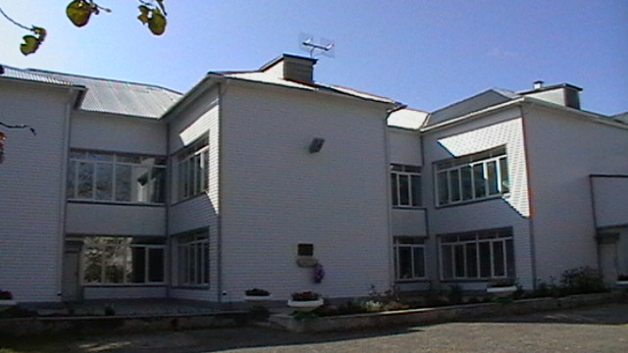

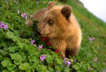

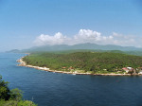
ХМАО – ЮГРА
НЕФТЕЮГАНСКИЙ РАЙОН
НРМОБУ «Салымская СОШ №2»

Slide 2
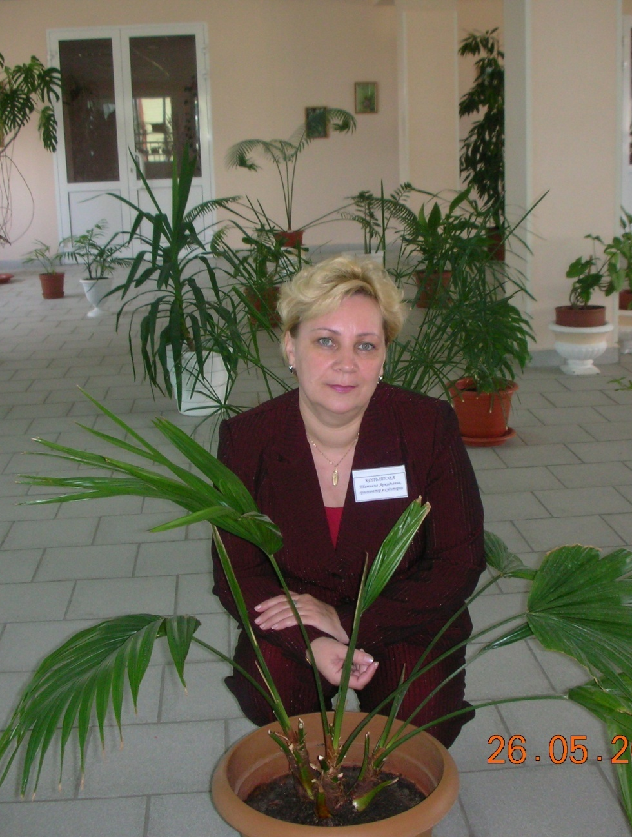
НРМОБУ «Салымская СОШ №2»
Копытова
Татьяна Аркадьевна
педагог - психолог
Цель моей деятельности:
Способствовать становлению личности,
Творческой индивидуальности,
Развитие творческого потенциала.
Жизненное кредо
БЫТЬ РЯДОМ

Slide 3
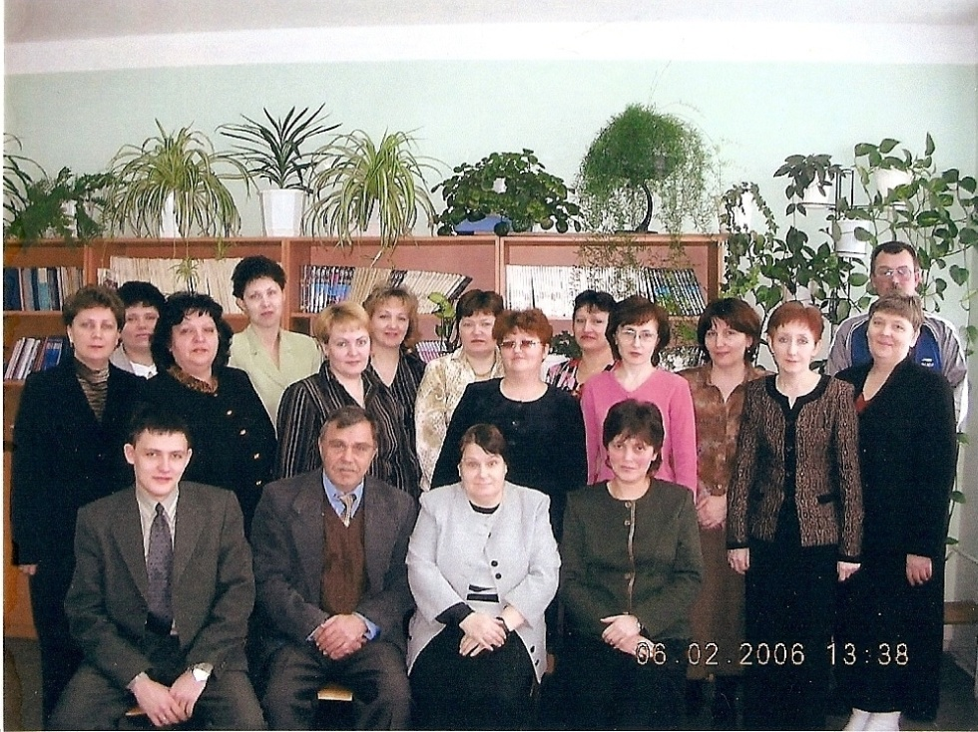
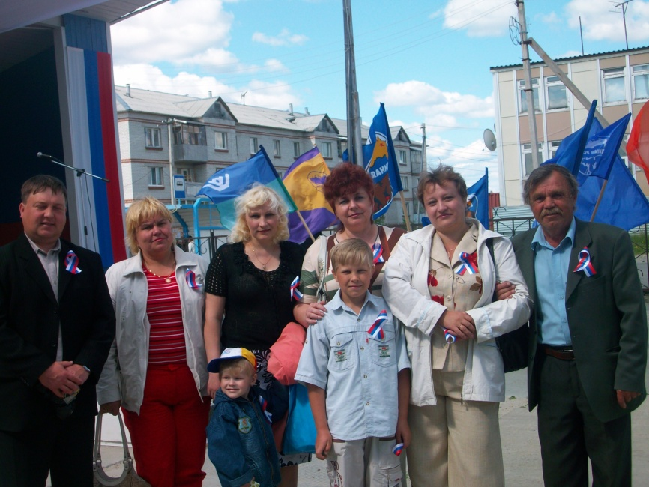
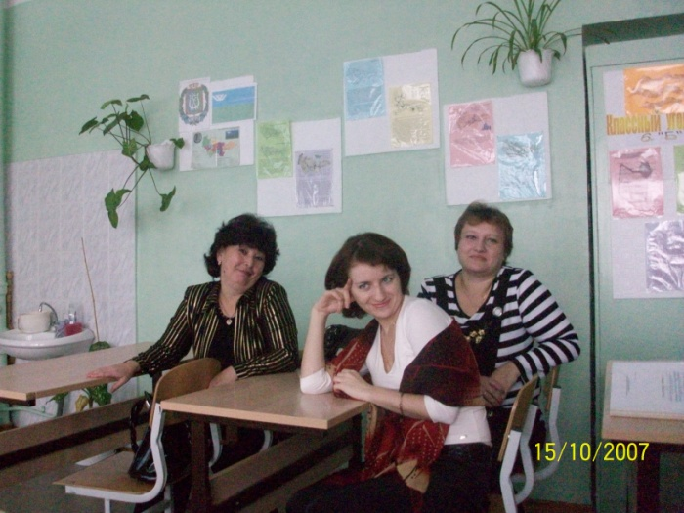
Педколлектив – 36 педагогов:
1-5 лет – 5 педагогов 14%;
6 – 10 лет – 6 педагогов 17%;
11 – 17 лет – 7 педагогов 19%;
18 – 25 лет – 13 педагогов 36%;
26 – 30 лет – 5 педагогов 14 %

Slide 4
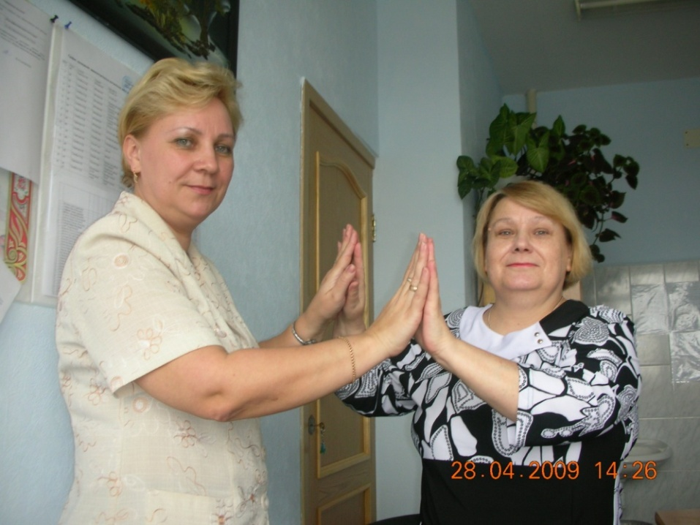
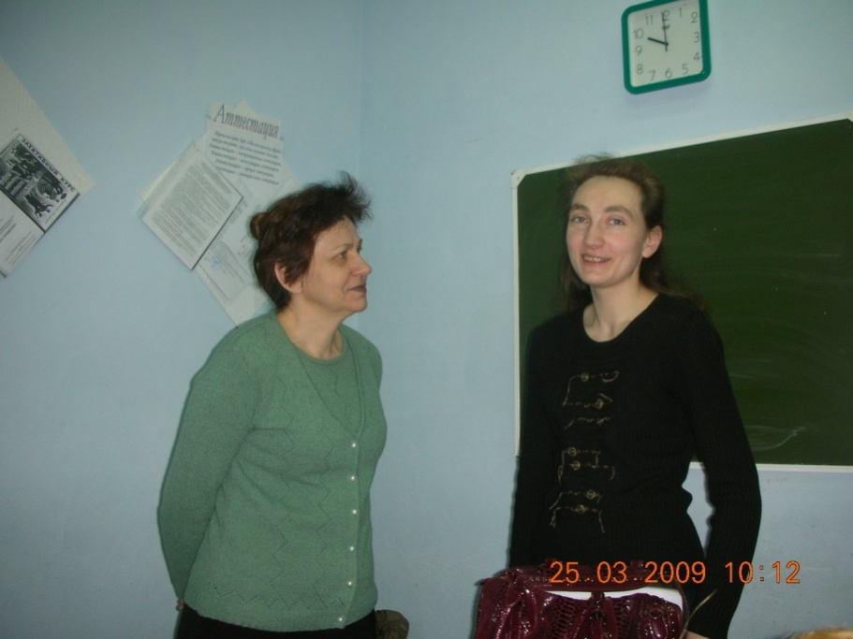
Мастерская школьного психолога
«День психологического здоровья»
Несет профилактическую
функцию
Обеспечивает
участников
знаниями по ЗОЖ

Slide 5
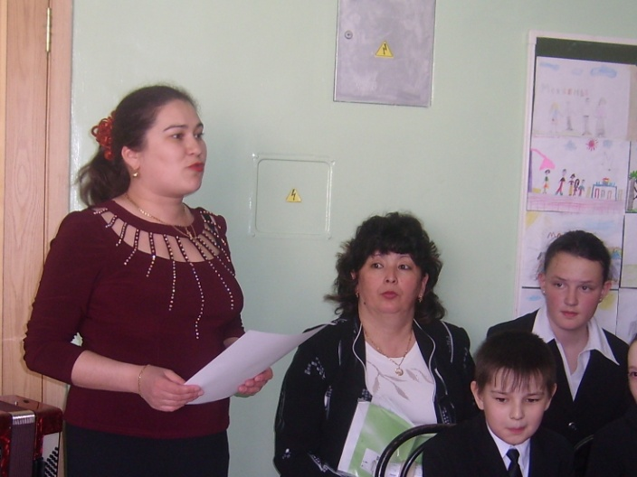
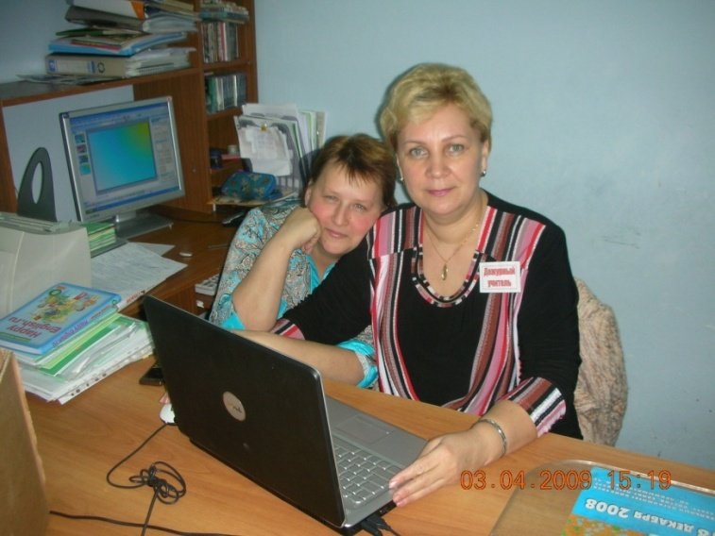
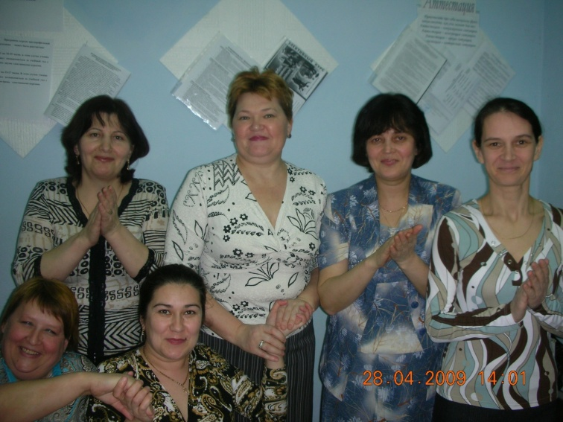
День психологического здоровья
яркое событие в школе

Slide 6
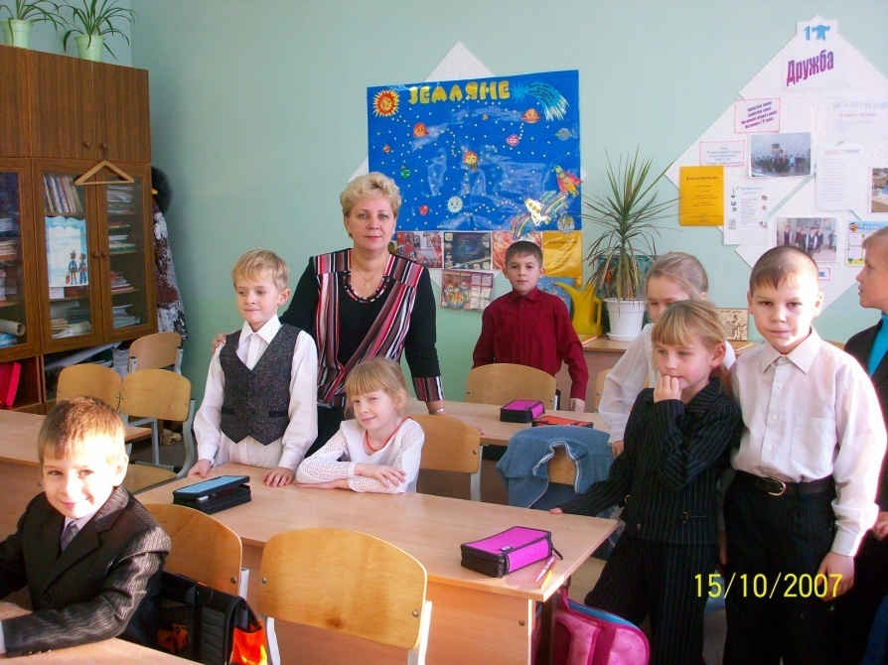
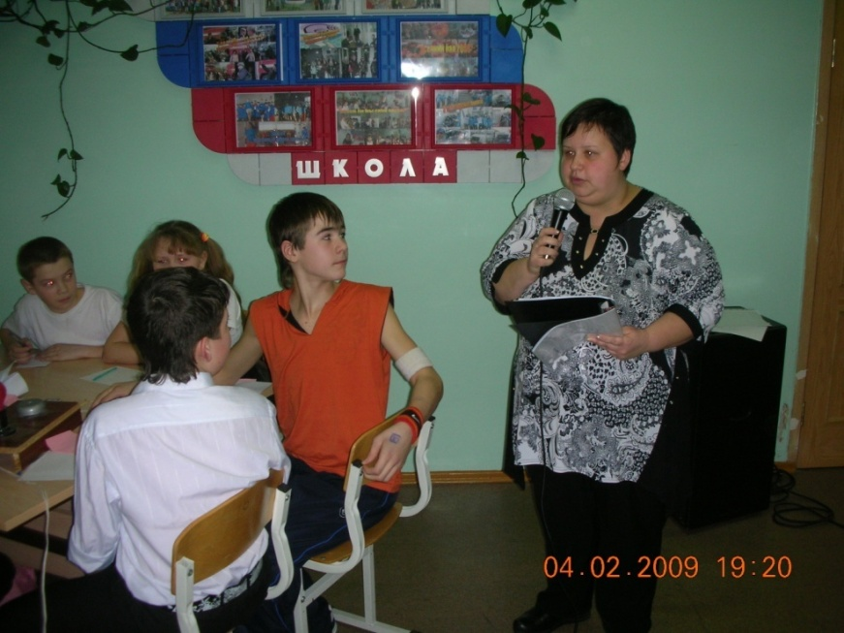
Учитель – это автор, творец урока, пропагандист
педагогических идей
Учитель
постоянно находится под влиянием времени И ритма

Slide 7
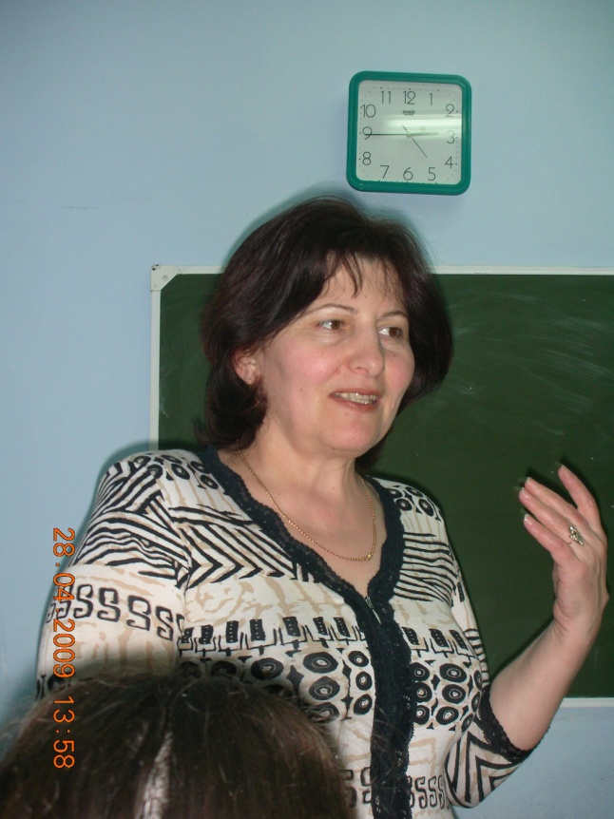
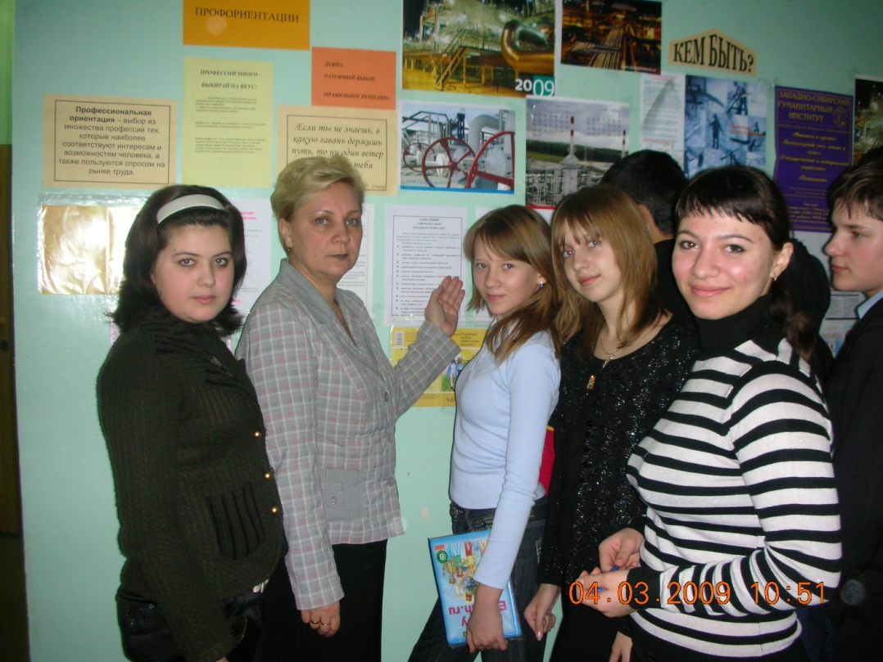
Научившись контролировать и
регулировать свое настроение
можно получить такое преимущество,
как спокойствие, стабильность…

Slide 8
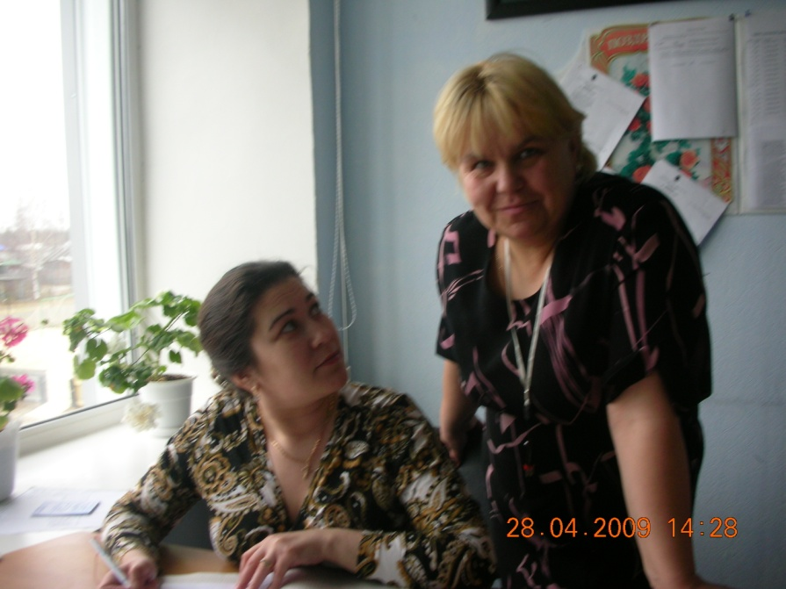
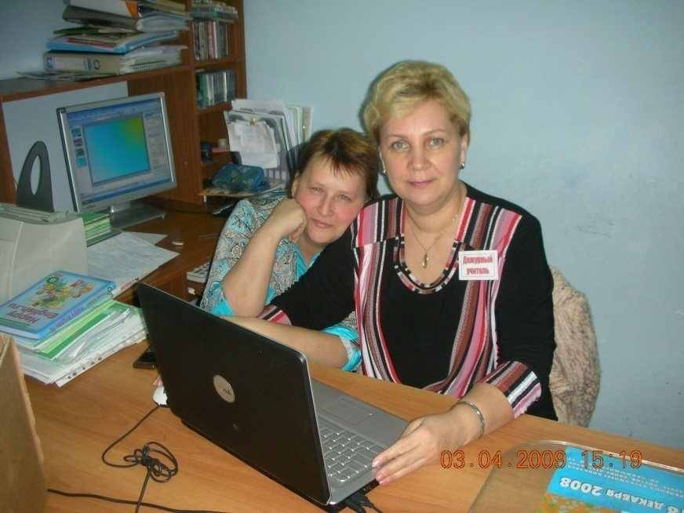
Настроение педагога
результат собственных усилий
и
достижений

Slide 9
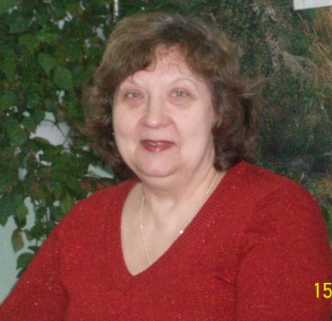
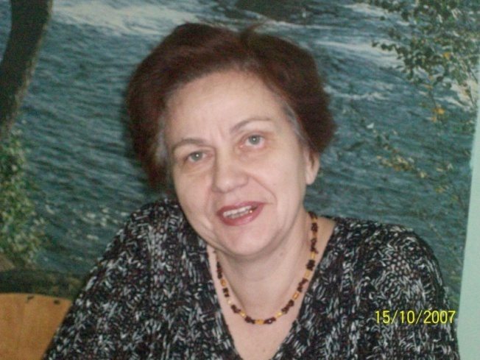
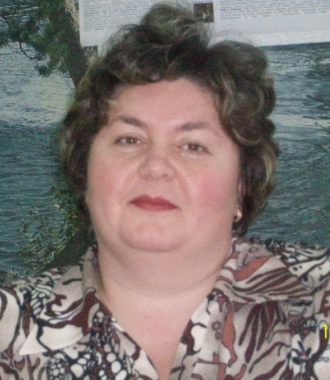
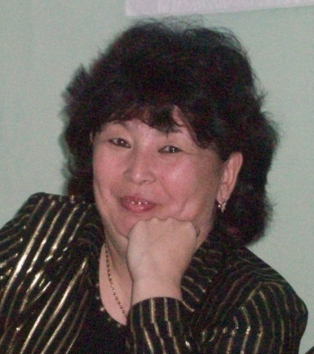
Результат:
психопрофилактика
эмоциональных срывов

Slide 10
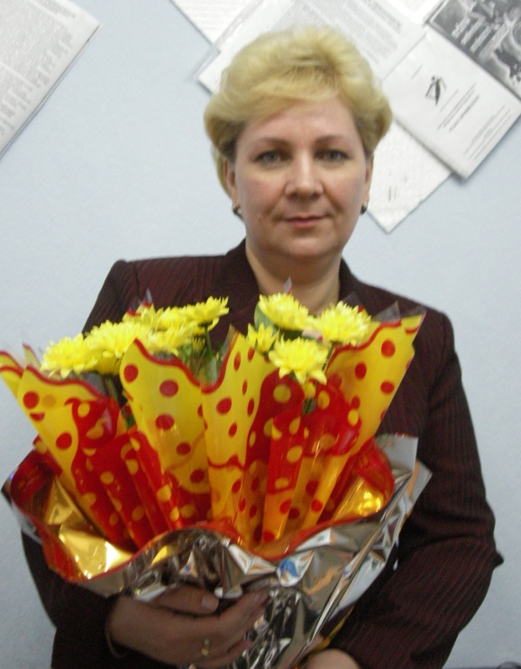
Удачи вам, сельские и городские,
Уважаемые учителя!
Добрые , важные и никакие
Капитаны на мостике корабля.
Удачи вам, дебютанты и ассы,
Удачи! Особенно по утрам,
Когда вы входите в школьные классы,
Одни как в клетку, другие - как в храм.
Р. Рождественский
Желаем удачи!

